Slide 1
Управління фінансовою діяльністю підприємства
Виконав: слухач групи 3М-13 Калашніков Владислав Валентинович
Керівник: к.е.н.,доцент Чаплигіна Олеся Василівна

Slide 2
Метою написання дипломної роботи є проведення комплексного фінансового аналізу підприємства, а також наведення пропозицій та рекомендацій щодо покращення існуючого механізму використання результатів фінансового аналізу в управлінні підприємством з метою збільшення його обсягів та розширення його діяльності.
Завданнями дипломної роботи є:
дослідження теоретичних основ фінансового аналізу підприємства;
формування власного погляду на методику проведення комплексного фінансового стану підприємства
провелення горизонтального аналізу балансу, проведення аналізу звіту про фінансові результати;
оцінка показників платоспроможності і ліквідності, ділової активності, фінансової стійкості і рентабельності підприємства;
наведення пропозицій та підрахунок резервів покращення фінансово-господарської діяльності у майбутньому періоді.

Slide 3
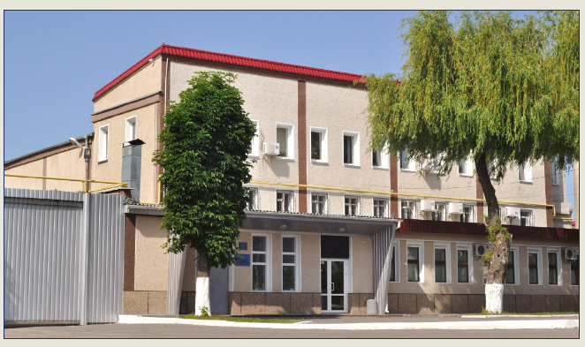
ПАТ “Вінницький дослідний завод”
Товариство здійснює виробничу та комерційну діяльність в таких напрямках:
виготовлення та ремонт обладнання для спиртової промисловості;
виготовлення та ремонт ємкісного обладнання;
виготовлення та ремонт теплообмінного обладнання;
виготовлення та ремонт вантажно-розвантажувального устаткування

Slide 4
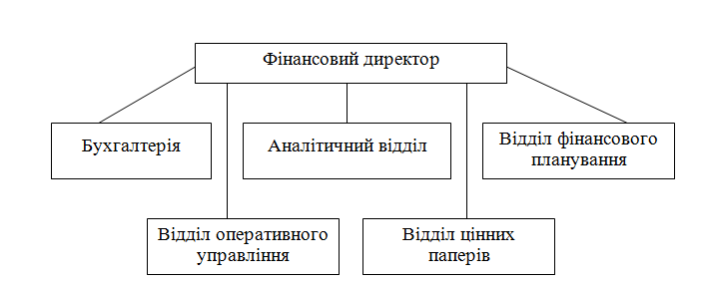
Структура фінансової служби підприємства

Slide 5
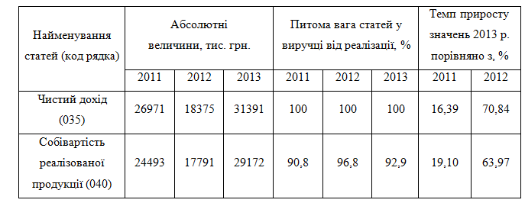
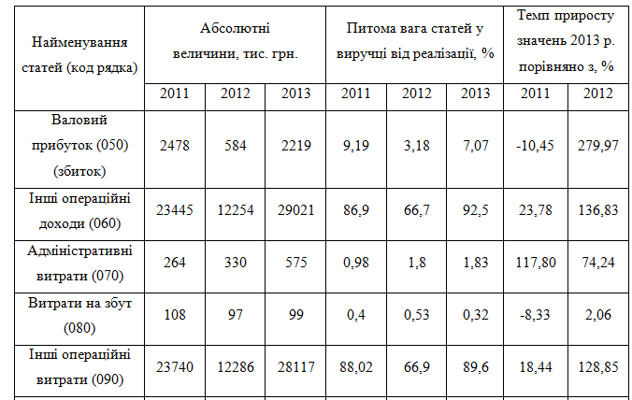
Аналіз фінансових результатів ПАТ “ВДЗ” за 2011-2013 рр.

Slide 6
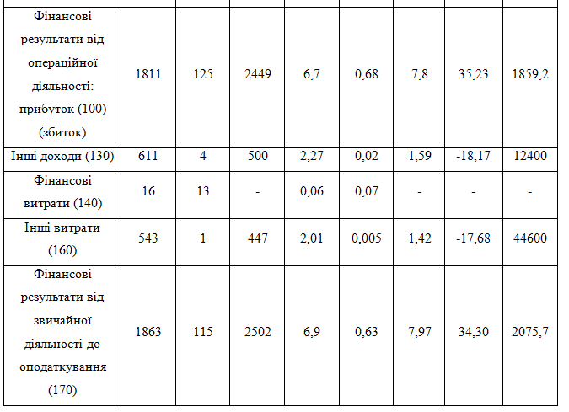
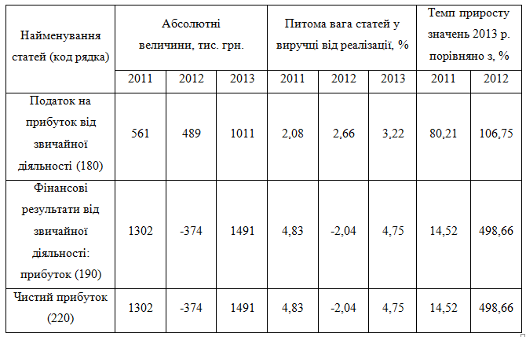

Slide 7
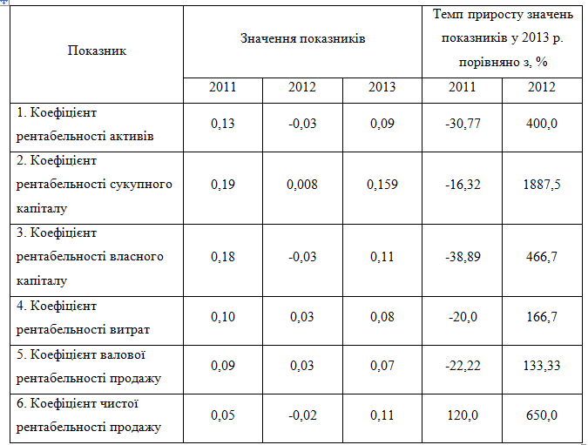
Аналіз коефіцієнтів рентабельності ПАТ “ВДЗ”

Slide 8
Проаналізувавши загальний стан та показники прибутковості підприємства можна зробити пропозиції щодо його покращення:
підприємству потрібно звернути увагу на показники майнового стану; показники рентабельності; показники ділової активності які не відповідають бажаним значенням, і тому намагатися покращити їх в наступному році.
Підприємство повинно реалізовувати всю продукцію, що застоюється на складах..
Зниження собівартості продукції дозволить підприємству бути більш конкурентоспроможним на ринку збуту.
Збільшення грошових коштів на розрахунковому рахунку збільшить коефіцієнт абсолютної ліквідності і дозволить підприємству брати довго- і короткострокові позики в банку для фінансування поточної діяльності, які видаються лише платоспроможним підприємствам, в яких коефіцієнт абсолютної ліквідності відповідає нормі. Збільшення грошових коштів можна забезпечити за рахунок реалізації зайвих виробничих і невиробничих фондів, здачі їх в оренду.
Виробництво і розробка нових видів продукції, яка зацікавить споживачів, а також отримання ліцензій на виробництво ходових товарів, що дозволить стабілізувати і покращити фінансовий стан підприємства.
Крім того підприємству можна збільшувати величину прибутку.

Slide 9
Дякую за увагу!

